Slide 1
Databases
Paola Pellegrini

Slide 2


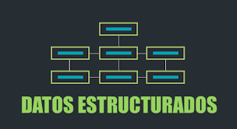


Definición
Permite el almacenamiento, manipulación y consulta de datos pertenecientes a una base de datos organizada.
colección organizada
controlada
En el modelo más extendido (base de datos relacional) consiste, de cara al usuario, en un conjunto de tablas entre las que se establecen relaciones. A pesar de sus semejanzas (ambos manejan conjuntos de tablas) existen una serie de diferencias fundamentales entre un SGBD y un programa de hoja de cálculo.
consiste en una colección de datos interrelacionados y un conjunto de programas para acceder a los mismos.

Slide 3
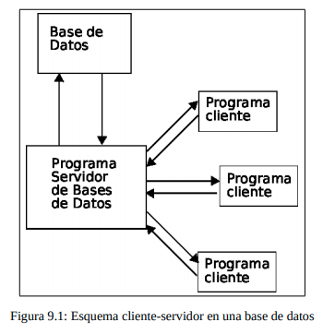


Hoja de cálculo vs SGBD
El método de almacenamiento y el programa que gestiona los datos (servidor) son independientes del programa desde el que se lanzan las consultas
al contrario de lo que ocurre con las hojas de cálculo, poco que ver con la estructura con la que los datos se presentan al usuario.
El almacenamiento de los datos se hace de forma eficiente aunque oculta

Slide 4


El acceso concurrente
El diseño de una base de datos implica codificar en formato digital ciertos aspectos del mundo real. Esta codificación implica 3 pasos.
Autorizados
Modelo Conceptual
Modelo Lógico
Modelo digital o implementación física de la base de datos
Realizando operaciones de actualización y consulta de los mismos, garantizando la ausencia de problemas de seguridad (debidos a accesos no autorizados) o integridad (pérdida de datos por el intento de varios usuarios de acceder al mismo fichero al mismo tiempo.

Slide 5
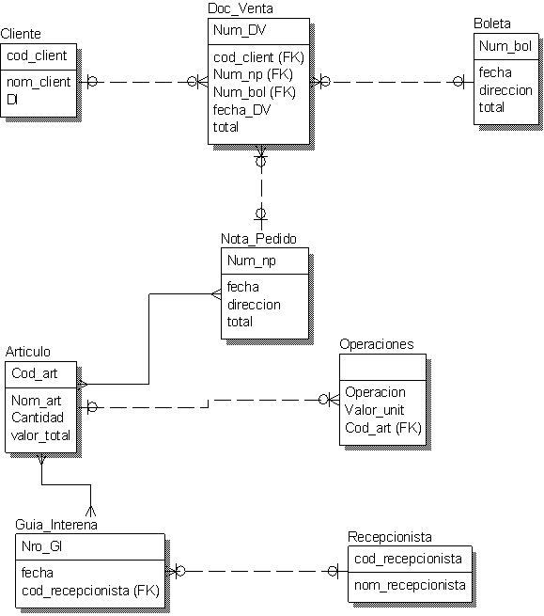
Modelo Conceptual
Identifica las relaciones de más alto nivel entre las diferentes entidades.
Las características del modelo conceptual de datos incluyen:
Incluye las entidades importantes y las relaciones entre ellas.
No se especifica ningún atributo.
No se especifica ninguna clave principal.

Slide 6
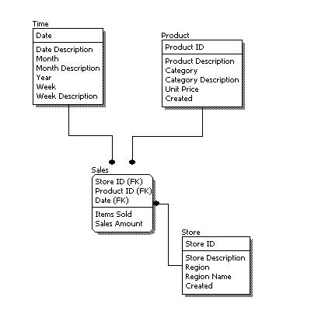
Modelo Lógico
Describe los datos con el mayor detalle posible, independientemente de cómo se implementarán físicamente en la base de datos.
Las características de un modelo de datos lógicos incluyen:
Incluye todas las entidades y relaciones entre ellos.
Todos los atributos para cada entidad están especificados.
La clave principal para cada entidad está especificada.
Se especifican las claves externas (claves que identifican la relación entre diferentes entidades).
La normalización ocurre en este nivel.
Los pasos para diseñar el modelo de datos lógicos son los siguientes:
Especifique claves primarias para todas las entidades.
Encuentra las relaciones entre diferentes entidades.
Encuentra todos los atributos para cada entidad.
Resuelva las relaciones de muchos a muchos.
Normalización.

Slide 7
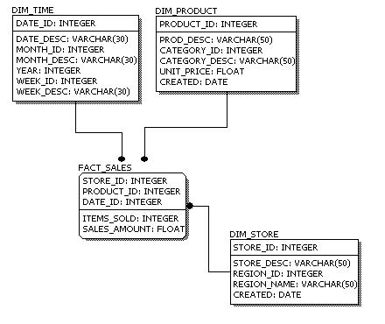
Modelo digital o físico
Muestra todas las estructuras de tabla, incluidos el nombre de columna, el tipo de datos de columna, las restricciones de columna, la clave principal, la clave externa y las relaciones entre las tablas.
Las características de un modelo de datos físicos incluyen:
Especificación de todas las tablas y columnas.
Las claves externas se usan para identificar relaciones entre tablas.
La desnormalización puede ocurrir según los requisitos del usuario.
Las consideraciones físicas pueden hacer que el modelo de datos físicos sea bastante diferente del modelo de datos lógicos.
El modelo de datos físicos será diferente para diferentes Sistemas de Gestión de Base de datos. Por ejemplo, el tipo de datos para una columna puede ser diferente entre MySQL y SQL Server.
Los pasos básico para el diseño del modelo de datos físicos son los siguientes:
Convertir entidades en tablas.
Convertir relaciones en claves externas.
Convertir atributos en columnas.
Modificar el modelo de datos físicos en función de las restricciones / requisitos físicos.

Slide 8
Lenguaje de consulta estructurado
SQL es un lenguaje de programación usado por casi todas las bases de datos relacionales para consultar, manipular y definir datos, y para proporcionar control de acceso.

